Slide 1

«Зимующие птицы»
Воспитатель Ковальчук В.А.

Slide 2
Мы шагаем по дорожке. (Ходьба на месте.)
Раз, два! Раз, два!
Дружно хлопаем в ладоши. (Хлопаем в ладоши.)
Раз, два! Раз, два!
Поднимаем ручки (Руки подняли вверх.)
К солнышку, к тучке.
Вдоль дорожки теремок.
Он не низок, не высок. (Присели.)
К теремку не побежим,
Заниматься мы спешим.

Slide 3
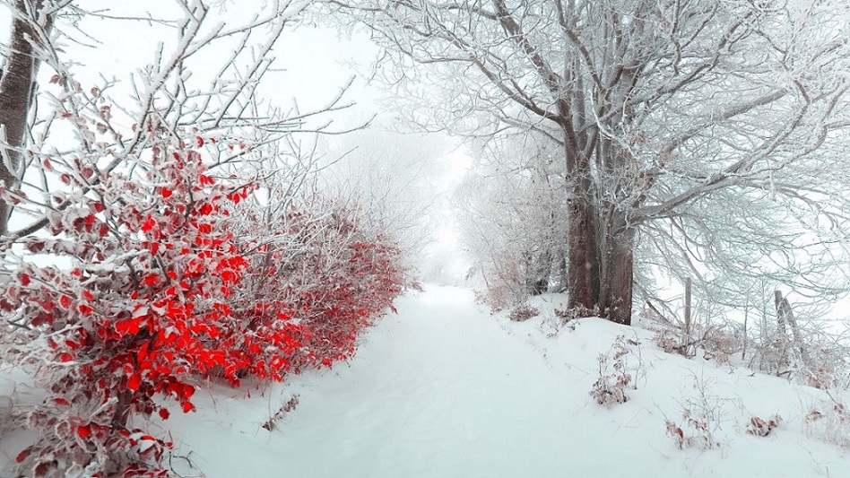
Почему люди помогают птицам?
Птицы приносят большую пользу природе – они уничтожают разных вредных жучков и гусениц. Но зима в России всегда очень снежная и морозная и эти вредители прячутся очень далеко и глубоко, и не все птицы могут их достать. Семена растений завалены толстым слоем снега, а красной рябины и боярышника на всех не хватает. Многие птицы даже замерзают в лютые холода от голода и холода.

Slide 4
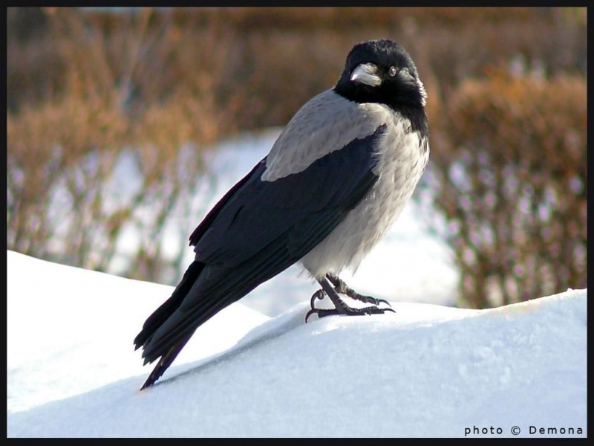
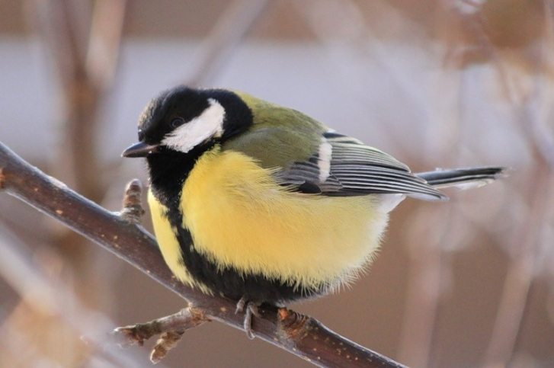
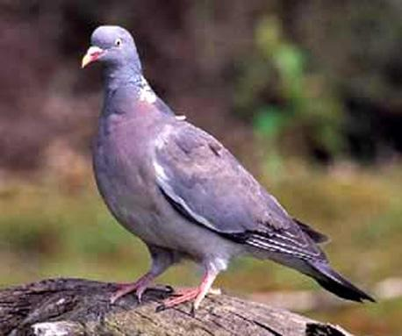
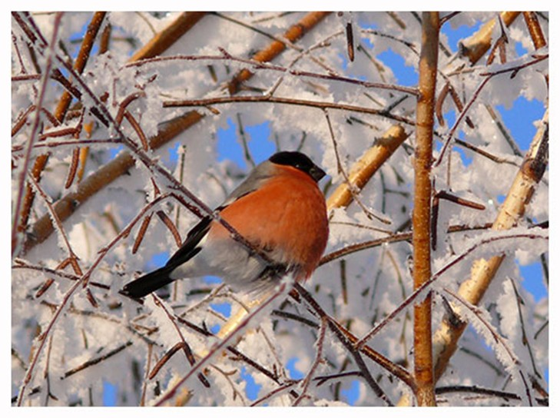
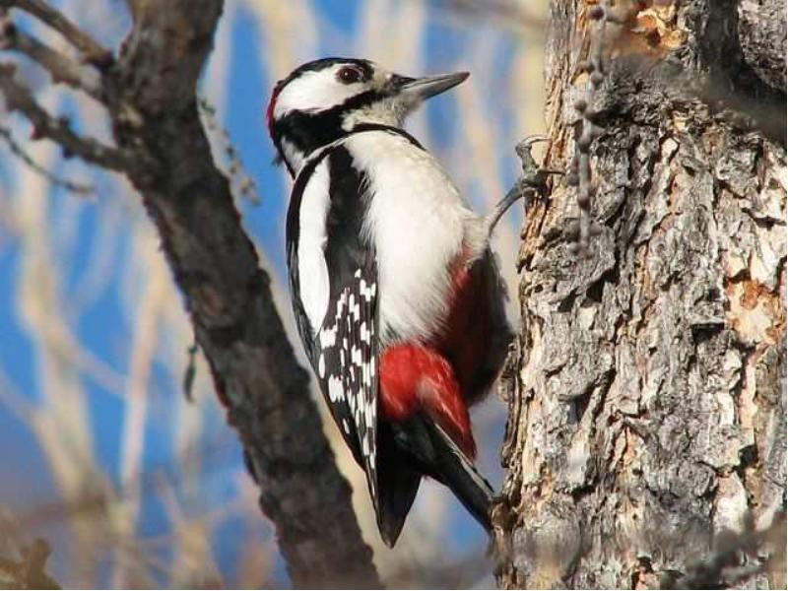
Дидактическая игра «Не сорока, не ворона и не чайка».
«Не сорока, не ворона и не чайка, а какая это птица – угадай-ка»

Slide 5
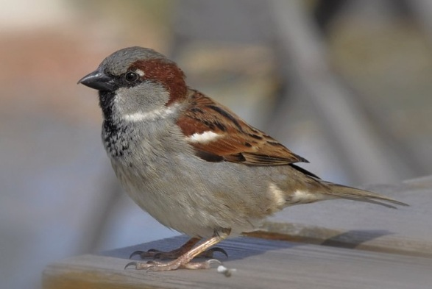
Загадки о зимующих птицах
Загадка:
Во дворе у нас живет
И чирикает она
Громко с самого утра:
Просыпайтесь поскорей.
Всех торопит. (Воробей)
Воробьи – юркие, веселые, подвижные, часто ссорятся. Они задиры, любят выхватить из-под носа синички ее семечки, держатся стайкой.

Slide 6
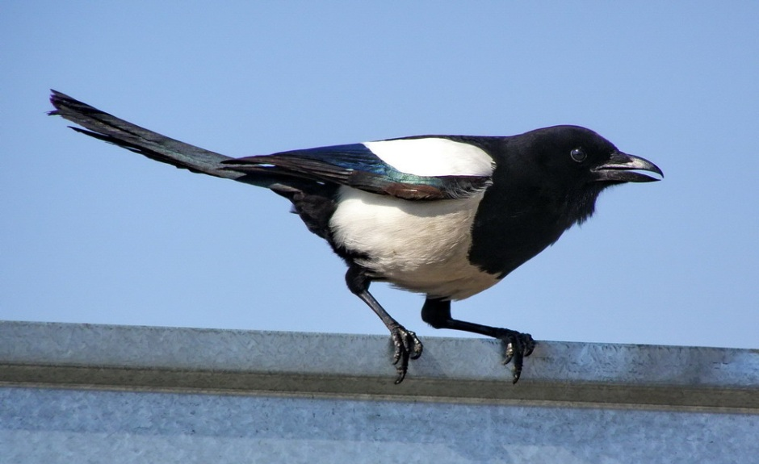
Ворона
Загадка:
Хочет с детства эта птица
Стать известною певицей.
День и ночь неугомонно
" Кар–кар–кар! " – поёт …
(Ворона).
Вороны умные, близко не подходят к человеку, осторожные, ходят вперевалочку. Сороки большие, серые, а голова и крылья черные. Бока у нее белые. Поэтому сорок называют «пестрыми». Сорока подпрыгивает. Она любит есть несоленое сало в кормушке.

Slide 7
Дятел
Загадка:
Все деревья с интересом
Изучает доктор леса.
Если дерево ест жук,
Доктор сразу: ТУК ТУК ТУК!
(Дятел)
Дятла называют «лесной доктор». Он не только очень красивая птичка, но и очень полезная.
У дятла острый длинный клюв, он им долбит дупла и щели. А еще у дятла особенный язык. Он очень длинный (язык у него больше головы!!!), гибкий, тонкий, с острым кончиком и очень клейкий.
Языком он достает насекомых из-под коры деревьев и этим спасает деревья от гибели.

Slide 8
Голубь
Загадка:
Он живет на площадях,
На деревьях и ветвях.
Он воркует, не поет,
Бодро семечки клюет.
(Голубь)
Голуби медлительные, спокойные, не такие пугливые, близко подходят к человеку.

Slide 9
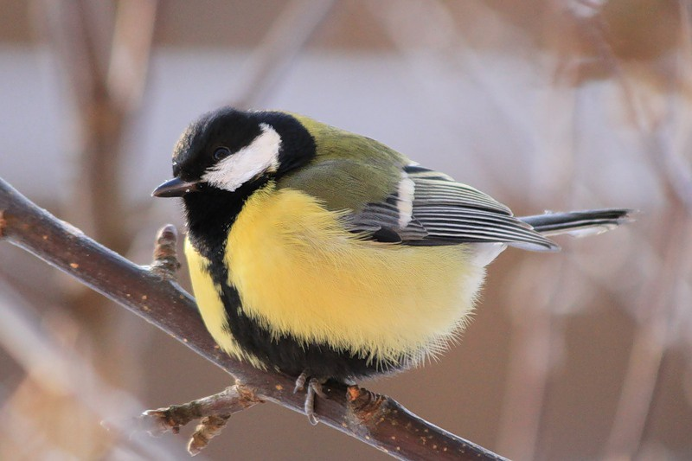
Синица
Загадка:
С желтой грудкой у окошка
Собирает шустро крошки
Отгадайте что за птица?
Называется …
(Синица).
Синички имеют желтую грудку и черную шапочку на голове, белые щечки. Они любят клевать сало, раскачиваясь на веревке, за которую сало прикреплено к кормушке.

Slide 10
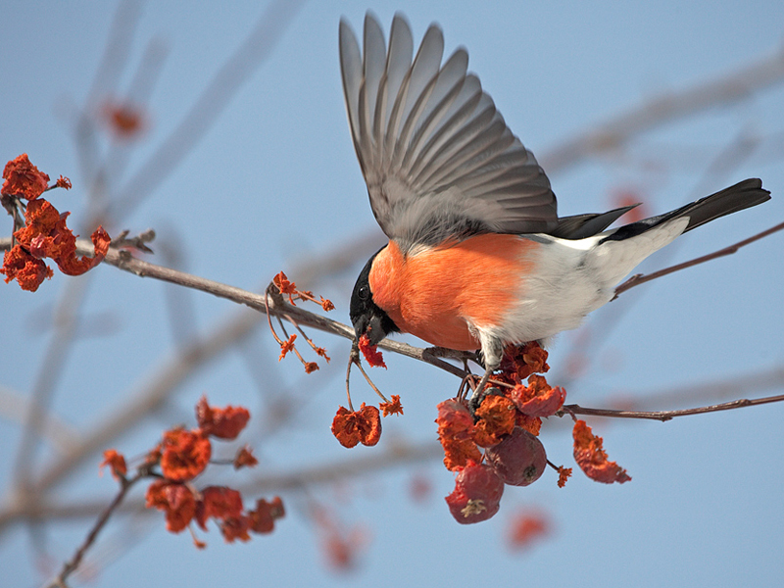
Снегирь
Загадка:
Красногрудый, чернокрылый,
Любит зёрнышки клевать.
С первым снегом на рябине
Он появится опять. (Снегирь)
Снегири – спокойные, степенные птицы. И звук голоса у них особый – они тихо посвистывают (звенят, как бубенцы). Если им надо куда-то перелететь, то они оживляются, перекликаются и всей стайкой улетают. Снегири очень любят есть ягоды, зерно, семена ясеня и клена. Они прилетают к нам с севера – они тоже наши гости.

Slide 11
Физкультурная минутка
Раз, два, три, повернись, в снегиря превратись.
Вот на ветках, посмотри, хлопки руками по бокам
В красных майках снегири. наклоны головы.
Распушили перышки, частые потряхивания руками,
Греются на солнышке. опущенными вниз
Головой вертят, повороты головы
Улететь хотят.
Полетели, полетели бегут друг за другом
И на место тихо сели садятся на стульчики
Раз, два, три, повернись, опять в ребят превратись.

Slide 12
Игра «Какой птички не стало?»

Slide 13
Игра «Какой птички не стало?»

Slide 14
Игра «Какой птички не стало?»

Slide 15
Игра «Какой птички не стало?»

Slide 16
Игра «Какой птички не стало?»

Slide 17
Как живут птицы зимой?
Птицы к зиме меняют оперение на более теплое и густое и более длинное зимнее оперение. Между перышками у птиц – воздух. Он не подпускает холод и задерживает тепло. Вот и не мерзнут они!

Slide 18
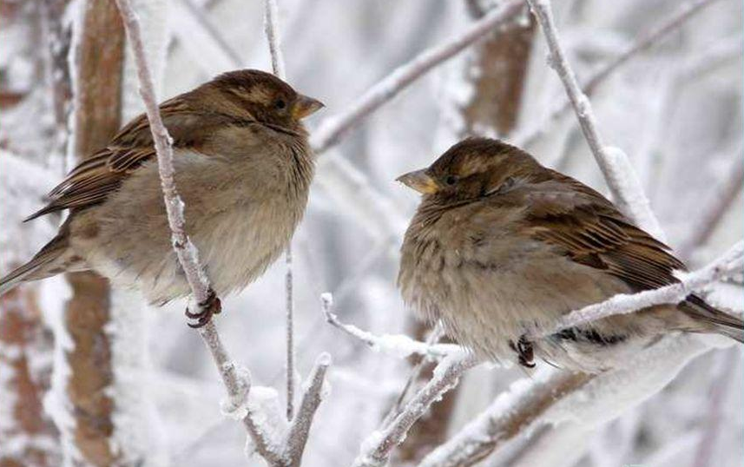
Как живут птицы зимой?
В мороз птицы не летают, а сидят нахохлившись. Они распушатся, приумолкнут. Оказывается, птицы не летают в мороз, потому что в полете птица мерзнет намного быстрее. Когда птички нахохлились, они становятся похожими на пушистые шарики. В эту пору им очень нужно помогать – подкармливать. Иначе птички могут погибнуть.

Slide 19
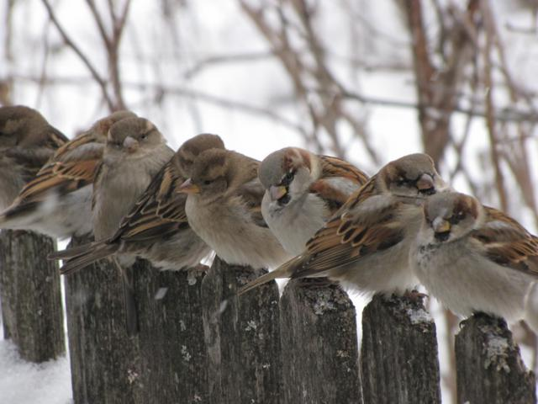
Как живут птицы зимой?
А еще в зимние морозы можно увидеть, как птичка стоит то на одной, то на другой ноге. Зачем же птичке это нужно? Это она обогревает свои ножки в перышках, поднимая их с холодной земли. Так птичка греется.
Зимующие птицы никогда не живут в пустых скворечниках – холодно им там! Они прячутся с дупле, в густых елках, тесно прижимаются друг к другу и прячут клювик под крылышки для тепла.

Slide 20
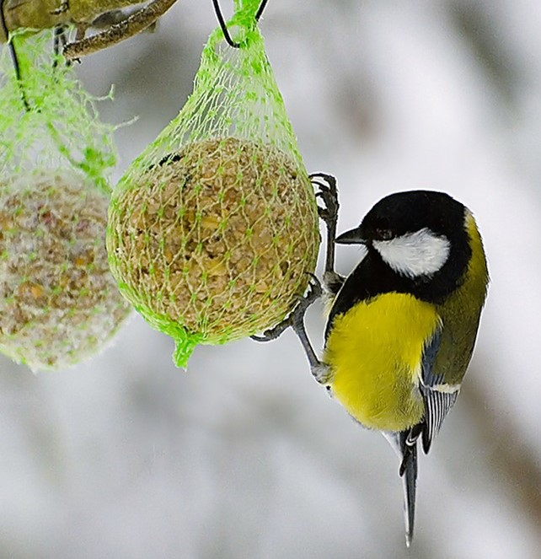
Зима – очень тяжелое время года для птиц. Холодно и голодно им. Из-за холода птицы теряют много тепла. Как же им согреться? Для того чтобы согреться птицам необходимо много есть, и еды им нужно зимой намного больше чем летом.

Slide 21
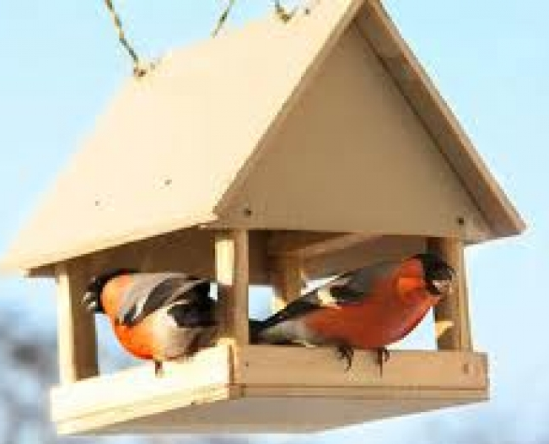
Сделай кормушку и помоги птицам выжить!
Сделайте и развесьте кормушки. Не забывайте подсыпать корм. Нерегулярное наполнение кормушки может вызвать гибель привыкших к подкормке пернатых. Птицы – наши друзья! Весной они нас отблагодарят.

Slide 22
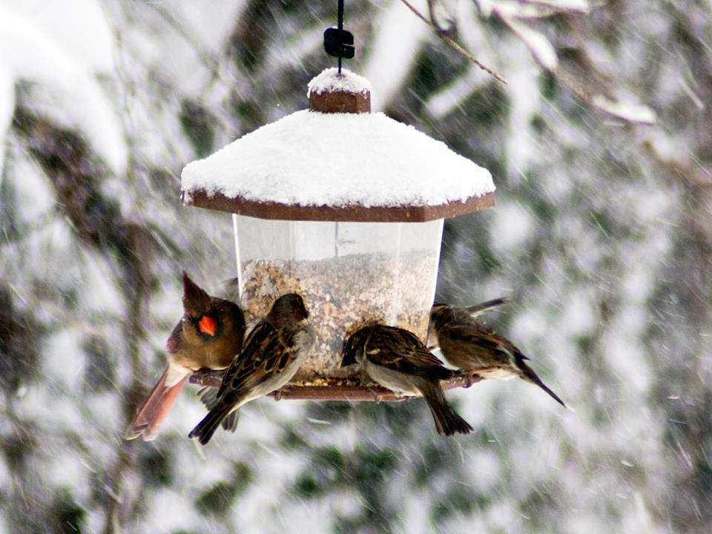
Составление предложений по картине
Как называется домик с кормом для птиц?
- Как вы думаете, кто смастерил и повесил кормушку?
- Какие птицы прилетели к кормушке?
- Сколько птиц прилетело?
- Что едят синички?
- Какие птицы остаются зимовать и прилетают на зимовку?
- Почему нужно помогать птицам зимой?

